Slide 1
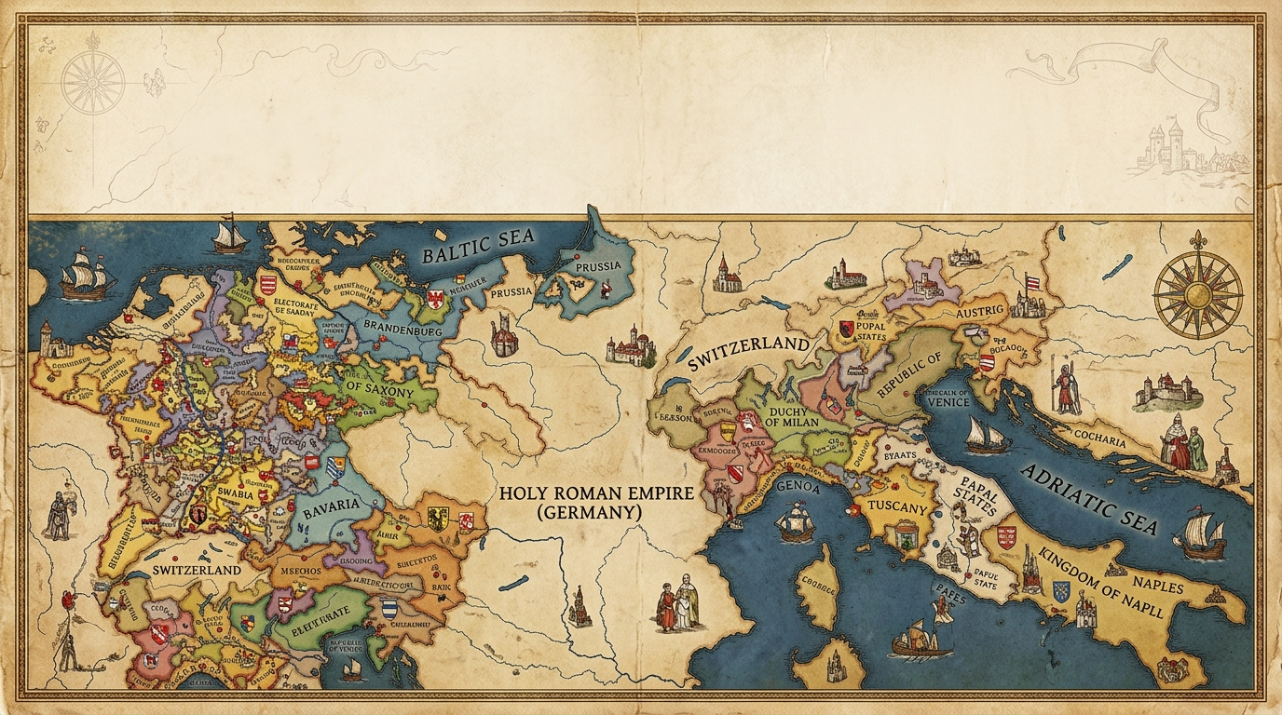
От Балтики до Адриатики: время раздробленности в Германии и Италии

Slide 2
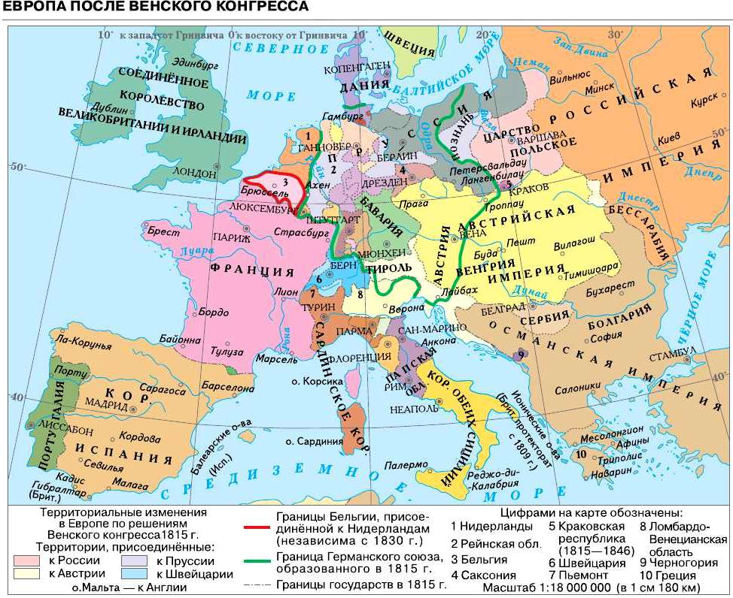
Германия: от Священной империи к Германского союзу
К началу XIX века Германия – более 300 государств в составе Священной Римской империю.
1806 г. – Наполеон создал Рейнский союз.
1815 г. – во время Венского конгресса был создан Германский союз. Управлял всем союзный сейм во Франкфурте, но реальной власти у него не было.

Slide 3
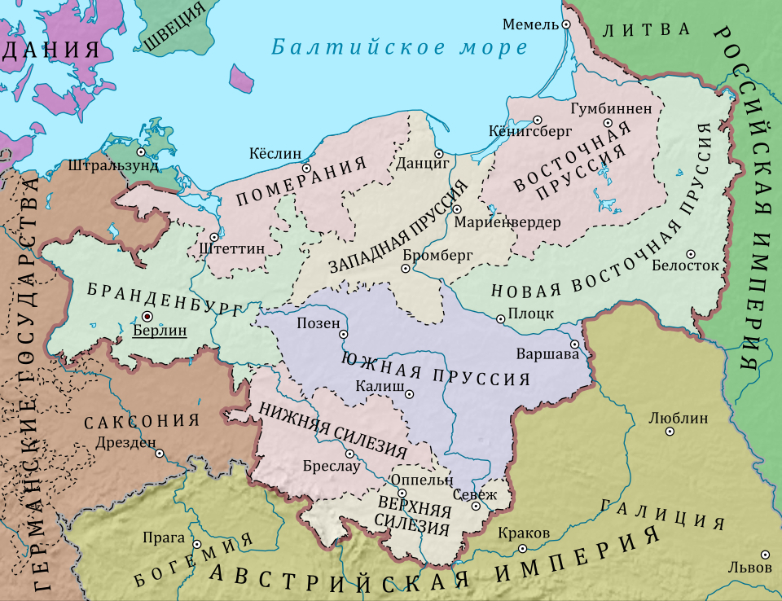
Усиление Прусского королевства
1807 г. – Пруссия понесла поражение от Наполеона. Начало реформ: отмена крепостного права, введение городского самоуправления и свободы промышленности.
После Венского конгресса Пруссия получила промышленные земли на Рейне.
1834 г. – Пруссия создала Таможенный союз – отменены пошлины между участниками союза.

Slide 4
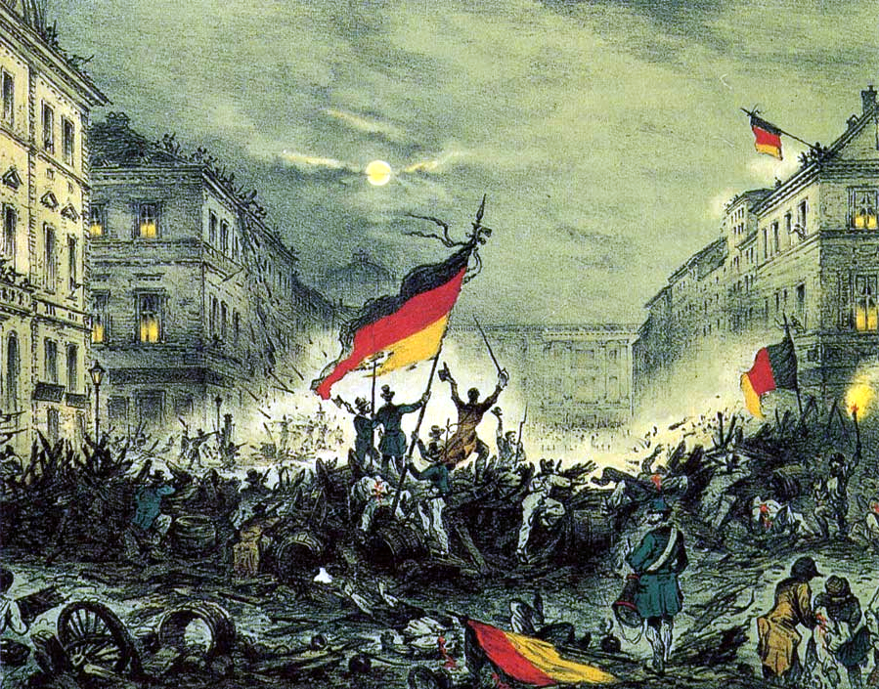
«Честь. Свобода. Отечество»
Среди студентов и профессоров росло движения за объединение – объединение буршей.
18 октября 1817 г. – Вортбургское празднество под лозунгом «Честь. Свобода. Отечество». Черно-красно-золотые флаги – национальный символ.
Власти реагировали репрессиями.
Под влиянием революций 1830 года были приняты конституции в Гессене и Саксонии.
27 мая 1832 г. – Гамбахский праздник, в честь годовщины баварской конституции.

Slide 5
Революция в Германии 1848-1849 гг.
27 февраля 1848 г. – на Мангейском народном собрании были сформулированы требования: вооружение народа, свобода печати, суд присяжных, общегерманский парламент.
18 мая 1848 г. – в Франкфурте созвано Национальное собрание. Вопросы: форма правления и пути объединения:
Малогерманский – без Австрии, во главе с Пруссией.
Великогерманский – с Австрией, но без ее негерманских земель.
План Шварценберга – вся империя Габсбургов.
Март 1849 г. – подготовлен проект конституции (конституционная монархия), корону предложили прусскому королю Фридриху Вильгельму IV, но от отказался.
Май 1849 г. – парламент был распущен, революция подавлена.

Slide 6
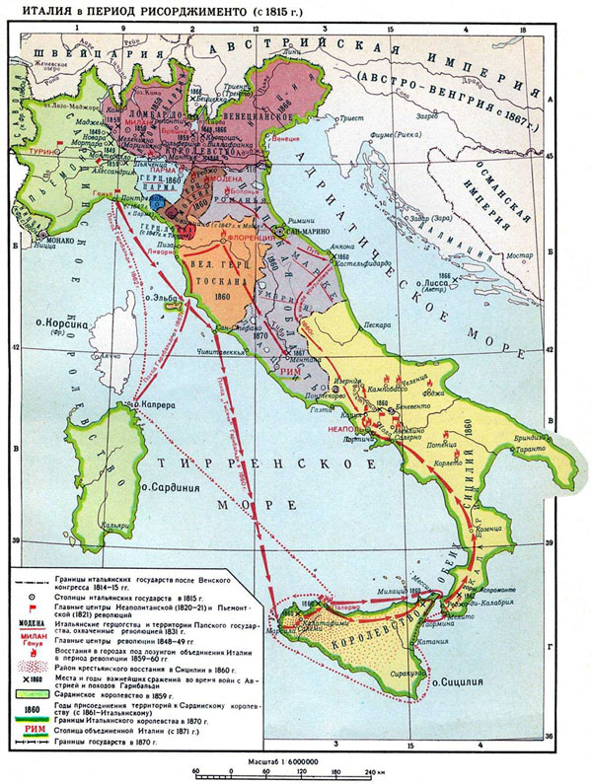
Италия: географическое понятие
Италия была в состоянии раздробленности.
1805-1814 гг. – ряд реформ: отмена зависимости крестьян, упразднение юрисдикции сеньоров, формирование централизованной системы управления способствовали секуляризации общественно-политической жизни.
Венский конгресс восстановил старых монархов. В Северной Италии – австрийское господство.

Slide 7
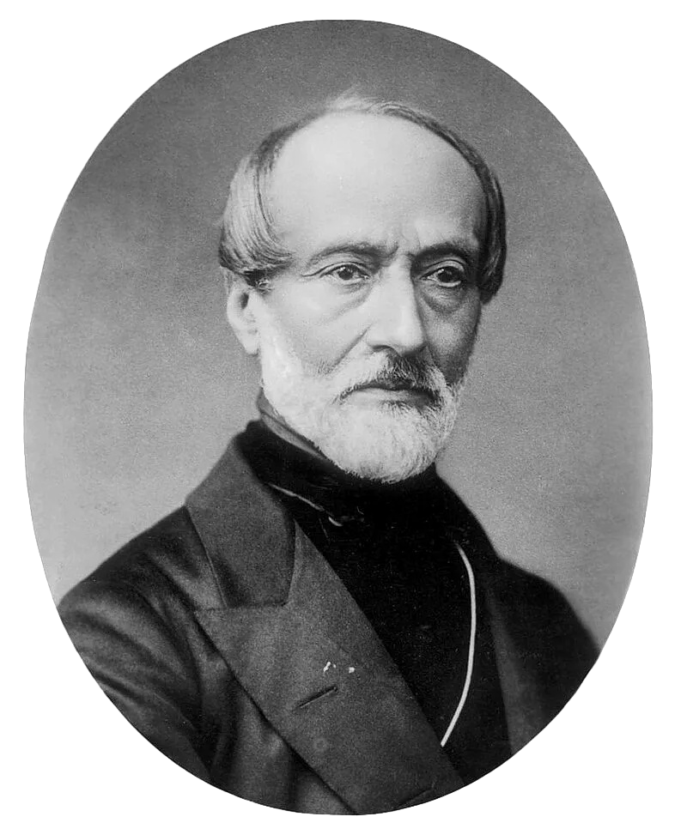
Рисорджименто
Национально-освободительное движение – Рисорджименто. Появляются тайные общества карбонариев, требовавших конституции и единства.
1820-1821 гг. – бунты в Сицилии и Пьемонте.
1831 г. – бунты в Парме и Модене.
Джузеппе Мадзини создал «Молодую Италию» (1831) – за республику и единство. Попытки восстаний провалились.

Slide 8
Революция в Италии 1848-1849 гг.
Причины революции: голод, недовольства, влияние европейской революции.
1848 г. – восстание в Сицилии, Ломбардии, Венеции. Пьемонт объявил войну Австрии.
1849 г. – папа римский сбегает из Рима, провозглашается республика.
Пьемонт к длительной войне не готов – австрийцы разгромили Пьемонт.
Июль 1849 г. – пала Римская республика, затем Венеций. Революция была разгромлена.

Slide 9
Термины
Таможенный союз – объединение германских государств под эгидой Пруссии, отменившее внутренние пошлины и создавшее единое экономическое пространство.
Бурши – члены студенческих корпораций в Германии, участвовавшие в либеральном движении.
Карбонарии – тайные общества в Италии, боровшиеся за конституцию и независимость страны.
Вопросы
Почему Венский конгресс не смог создать единую Германию и Италию, а лишь закрепил их раздробленность?
Как Таможенный союз и реформы Штейн-Гарденберга подготовили экономическую основу для объединения Германии?
Почему революции 1848-1849 годов в Германии и Италии потерпели поражение?

